Slide 1
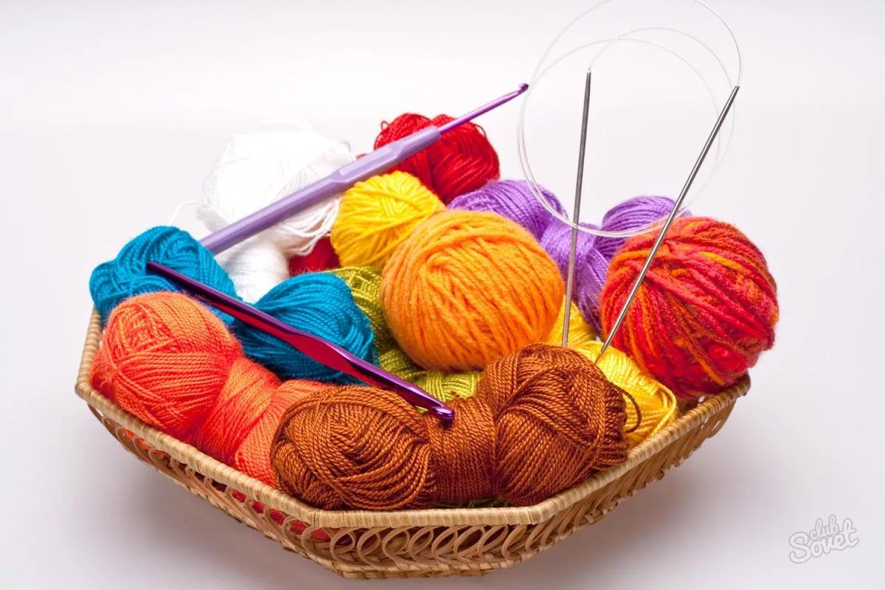
Вяжем аксессуары крючком или спицами
Выполнила:
ученица 6 А класса
Кузнецова Дарья

Slide 2
1. Проблемная ситуация
На уроках технологи я научилась вязать крючком и спицами некоторые виды петель, и чтобы закрепить знания мне нужно связать какую-то вещь, которая будет радовать глаз. Конечно она должна быть не только красивой, но и полезной.

Slide 3
2. Исследование
Какого цвета будет моё изделие?
Я решила, что изделие свяжу из розовой пряжи.
Чем буду вязать?
Спицами.
Что буду вязать?
Аксессуар для игрушки. (определиться с выбором лучшей идеи)

Slide 4
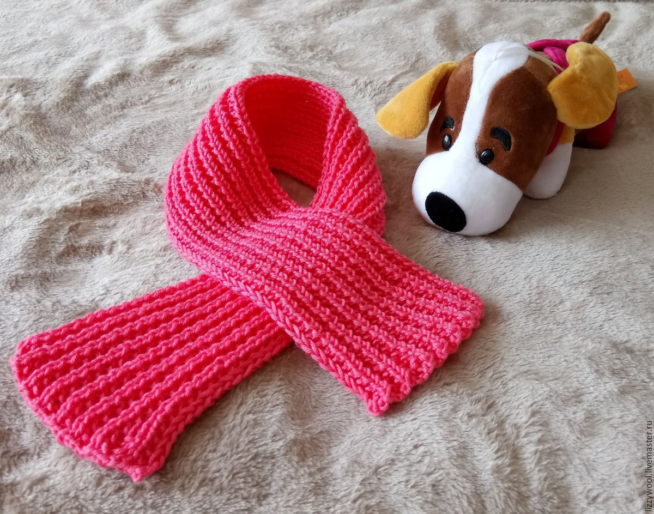
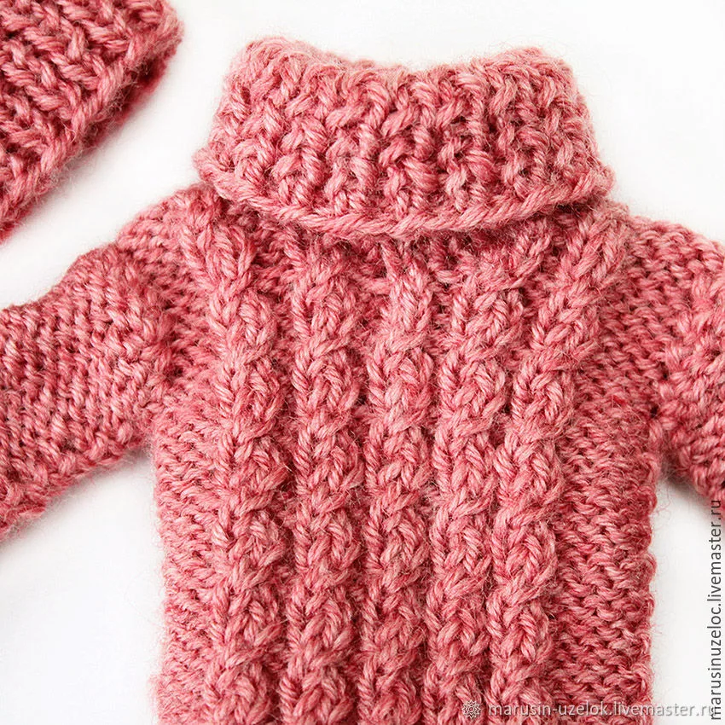
3. Первоначальные идеи
Изделие
Шапочка
Шарфик
Свитер

Slide 5
4. Требования к изделию
Доступная технология изготовления.
Небольшой расход пряжи
Простая конструкция.
Быстрое в изготовлении.
Функциональное в пользовании.
Невысокая стоимость материалов.

Slide 6
5. Выбор лучшей идеи

Slide 7
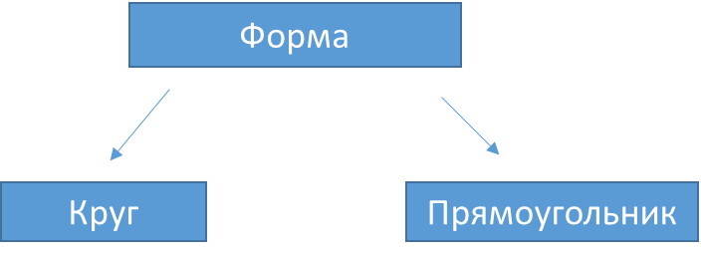
6. Выбор инструментов и материалов
Каким инструментом буду вязать
Вывод: выбираю спицы, потому что мне ими легче вязать.
Какую форму выбрать
Инструмент
Крючок
Спицы
Вывод: выбираю прямоугольную форму, потому что она легче вяжется

Slide 8
Выбор пряжи
Вывод: выбираю ворсовую пряжу, так как она больше под
Выбор цвета
Вывод: выбираю розовый цвет, потому что вяжу этот шарф для игрушки моей сестры и она любит розовый цвет.
Пряжа
Цвет
Ворсовая
Хлопчатобумажная
Льняная
Голубой
Розовый

Slide 9
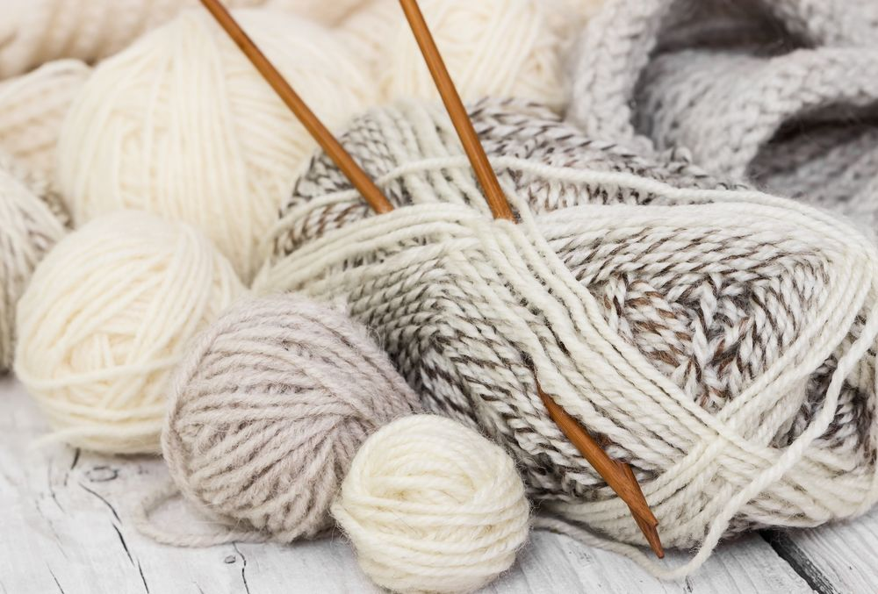
7. Расчёт денежных затрат
Деньги я не тратила так как у меня всё нашлось дома и спицы, и пряжа.

Slide 10
8. Технология изготовления шарфа
1.Подобрать пряжу нужного цвета. | 2. Подсчитать нужное количество петель, которые нужно набрать на спицы. | 3. Подсчитать количество рядов вязания.
4. Связать плотно выбранным узором.

Slide 11
9. Экспертная оценка и самооценка
Эксперты | Оценка и самооценка
Я | Мне нравится моя работа
Сестрёнка | «Красивый, спасибо Дашуля»
Мама | Мама похвалила меня
Бабушка | Бабушке понравилось, она сказала, что у меня стало лучше получаться

